Slide 1
GRPC I srodne tehnologije
MATIJA MAKSIMOVIĆ
E2 33/2024
PARALELNI I DISTRIBUIRANI ALGORITMI I STRUKTURE PODATAKA

Slide 2
ISTORIJA
RPC
Google Stubby
Open Source
gRPC

Slide 3
Osnovni pojmovi
HTTP/2
Protobuf parsiranje
Protoc kompajler
Generisanje koda

Slide 5
PREDNOSTI
MANE
Brzina
TLS
Kombinacije tokova podataka
Interoperabilnost sa programskim jezicima
Generisanje koda
HTTP/2 i Browser
Binarni format nečitljiv
Težak za učenje

Slide 6
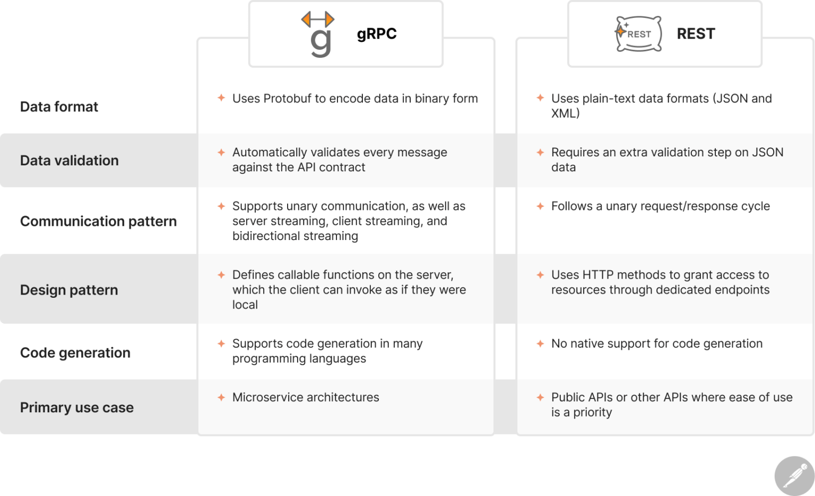

Slide 7



Kada da koristimo ovo?
Zavisi od problema...
WEB APP
MIKROSERVISI
FED LEARNING
gRPC
gRPC
gRPC

Slide 8
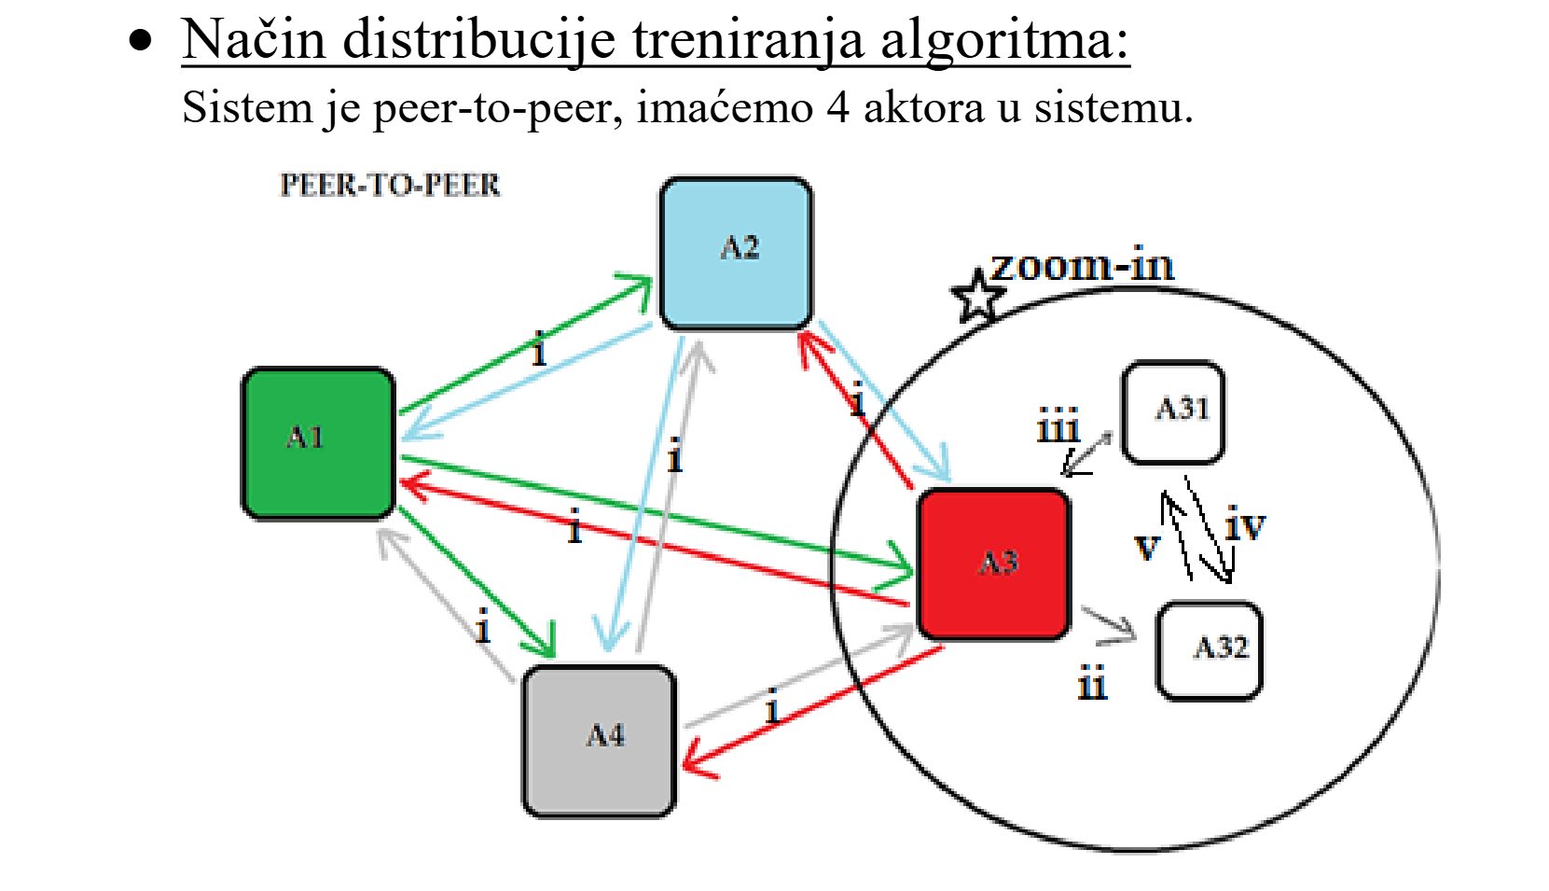

Slide 9

HVALA NA PAŽNJI!

